Slide 1
МБДОУ детский сад «Оленёнок»
Физкультурные занятия для группа старших групп
«Капельки
Неваляшки»
Инструктор по физическому воспитанию
Аншаков В.А.

Slide 2
Задачи: -Упражнять в ходьбе и беге с изменение направления движения, беге между предметами; -повторить прыжки попеременно на правой и левой ноге с продвижение в перед -упражнять в ползании по гимнастической скамейке и ведение мяча между предметами
Ход проведения.
1.Ходьба в колоне по одному, по сигналу воспитателя изменение направление движения к окну, к флажку, к гимнастической стенке и т.д. Бег между кубиками (кеглями, мячами), поставленными в один ряд. Ходьба и бег в чередовании, перестроение в колону по трое.
. Основная часть:
Общеразвивающие упражнения /ОРУ/.
Основные виды движения /ОВД/
Подвижная игра
Заключительная часть:
Рефлексия:

Slide 3
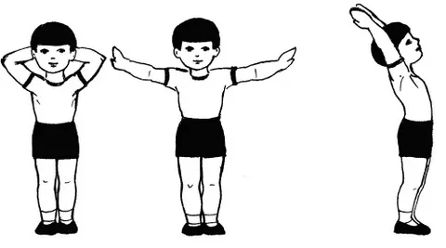
Общеразвивающие упражнения.
1.И.п- основная стойка руки на пояс. 1- руки в стороны; 2- руки за голову; 3- руки в стороны; 4- исходное положение

Slide 4
2.И.п- стойка ноги на ширине плеч, руки на поясе. 1- поворот вправо, руки в стороны; 2 –исходное положении. То же влево.

Slide 5
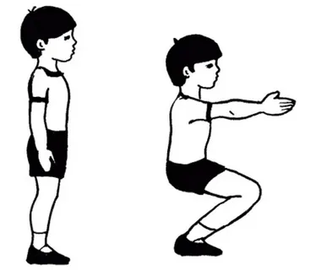
3. И.п- основная стойка руки за голову. 1-2- присесть, руки вперед; 3-4-исходное положение.

Slide 6
4.И.п- сидя, ноги врозь, руки на пояс. 1- руки в стороны; 2- наклон к правой ноге, коснутся пальцами рук носков ног; 3- выпрямиться, руки в стороны; 4- исходное положение.

Slide 7
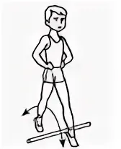
5.И.п- лежа на спине, руки вдоль туловища. На счет 1-8- имитация езды на велосипеде, пауза , повторить 2 раза.

Slide 8
6.И.п- основная стойка руки на пояс. 1- прыжком ноги врозь; 2- прыжком ноги вместе. На счёт 1-8 прыжки, затем пауза и снова прыжки. Выполняется под счет воспитателя.

Slide 9
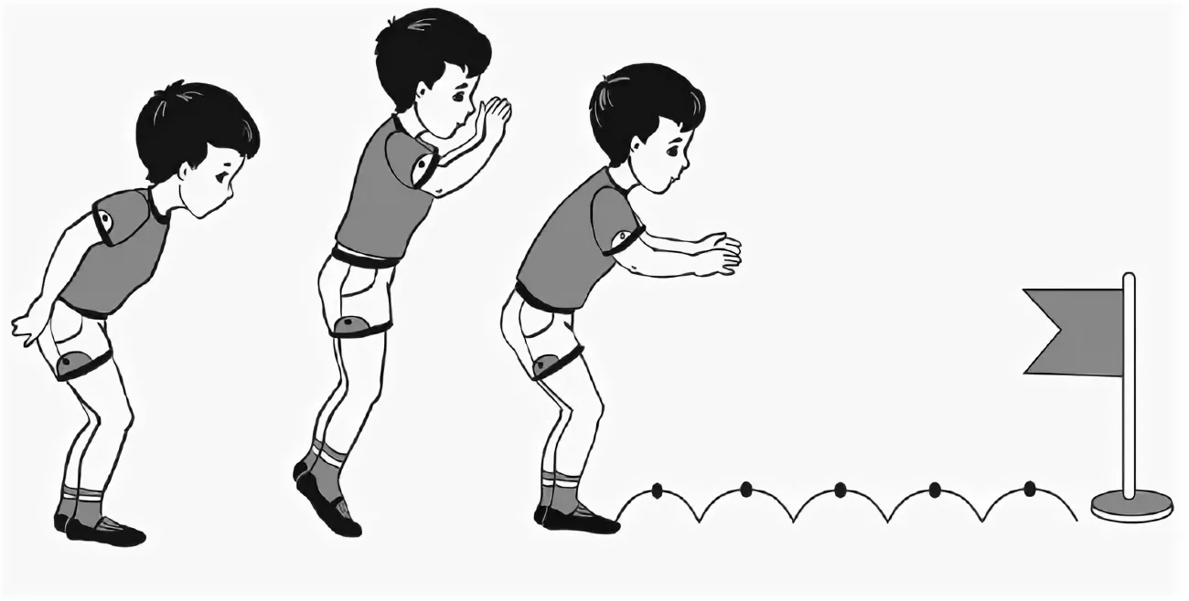
Основные виды движения
1. Прыжки с продвижение вперед на правой и левой ноге попеременно, на расстояние 4-5 метров. Повторить 2-3 раз.

Slide 10
2. Переползание на животе по гимнастической скамейке, подтягиваясь двумя руками (хват рук с боков), повторить 2-3 раза

Slide 11
3. Ведение мяча, продвигаясь вперед шагом (расстояние 4-5 метров), повторить 2-3 раза

